Slide 1
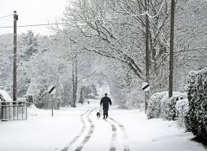
Είναι χειμώνας.
Τι εποχή είναι τώρα;

Slide 2
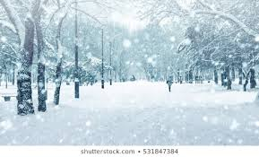
Έξω χιονίζει και κάνει κρύο.

Slide 3
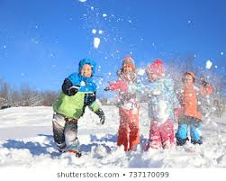
Τα παιδιά είναι στο πάρκο.
Πού είναι τα παιδιά;
Τα παιδιά παίζουν στο χιόνι.
Τι κάνουν τα παιδιά;

Slide 4

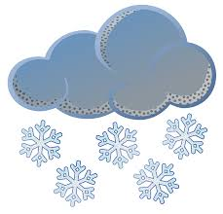
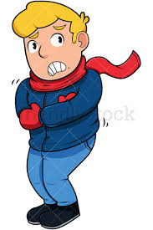


Πώς είναι ο καιρός τον Χειμώνα;
Φυσάει
Χιονίζει
Κάνει κρύο
Βρέχει
Έχει σύννεφα

Slide 5
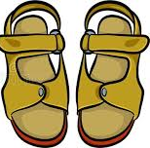
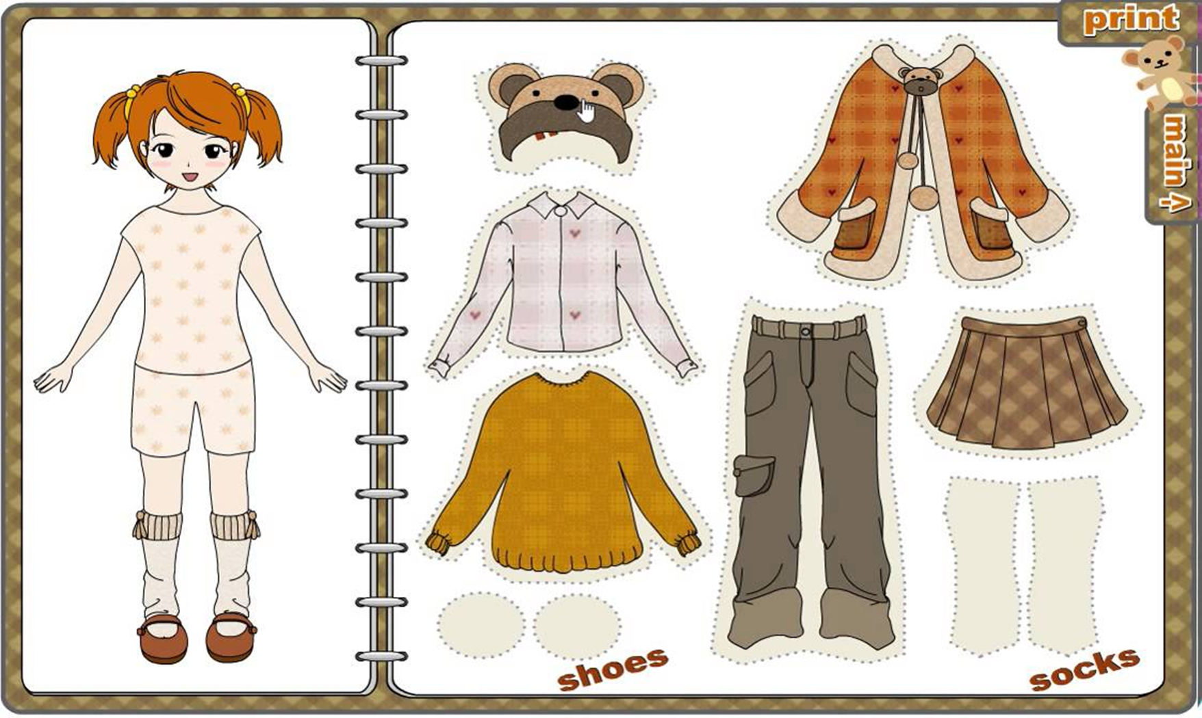
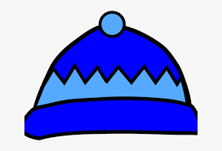




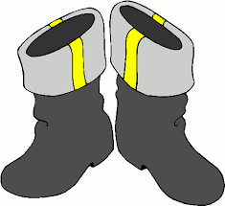

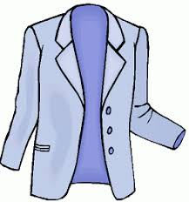

Τι φοράμε τον Χειμώνα;
Το κασκόλ
Τα σάνδαλα
Ο σκούφος
Το πουλοβερ
Το παλτό
Τα γάντια
Οι μπότες
Το μαγιό
Το σακάκι
Το παντελόνι

Slide 6
Πώς είναι ο καιρός τον Χειμώνα;
A. χιονίζει | Β. Φυσάει
Γ. βρέχει | Δ. Έχει ήλιο

Slide 7

Πώς είναι ο καιρός τον Χειμώνα;
A. χιονίζει | Β. Φυσάει
Γ. βρέχει | Δ. Έχει ήλιο

Slide 8
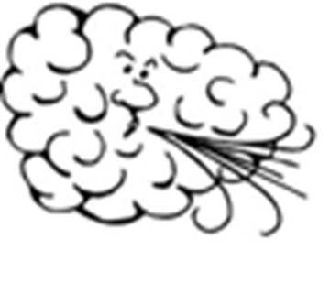
Πώς είναι ο καιρός τον Χειμώνα;
A. χιονίζει | Β. Φυσάει
Γ. βρέχει | Δ. Έχει ήλιο

Slide 9

Πώς είναι ο καιρός τον Χειμώνα;
A. χιονίζει | Β. Φυσάει
Γ. έχει σύννεφα | Δ. Έχει ήλιο

Slide 10
Αντιστοίχισε τις εικόνες με τις λέξεις
1 2 3 4 5
Έχει σύννεφα
Κάνει κρύο
Χιονίζει
Βρέχει
Φυσάει
Α β γ δ ε

Slide 11

Τι φοράμε τον Χειμώνα;
Το κασκόλ
Τα σάνδαλα
Ο σκούφος
Το πουλοβερ
Το παλτό
Τα γάντια
Οι μπότες
Το μαγιό
Το σακάκι
Το παντελόνι

Slide 12
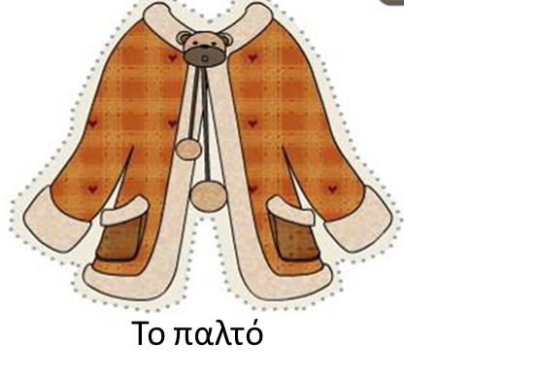
Τι φοράμε τον Χειμώνα;
A. Παλτό | Β. Πουλόβερ
Γ. κασκόλ | Δ. μπότες

Slide 13
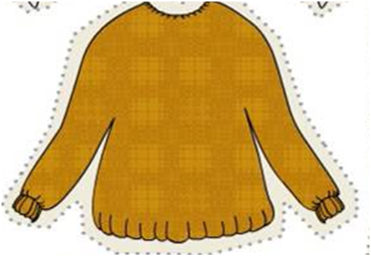
Τι φοράμε τον Χειμώνα;
A. Παλτό | Β. Πουλόβερ
Γ. κασκόλ | Δ. μπότες

Slide 14

Τι φοράμε τον Χειμώνα;
A. Παλτό | Β. Πουλόβερ
Γ. κασκόλ | Δ. μπότες

Slide 15
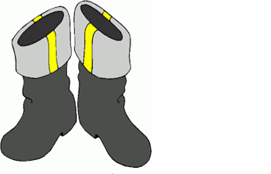
Τι φοράμε τον Χειμώνα;
A. Παλτό | Β. Πουλόβερ
Γ. κασκόλ | Δ. μπότες

Slide 16
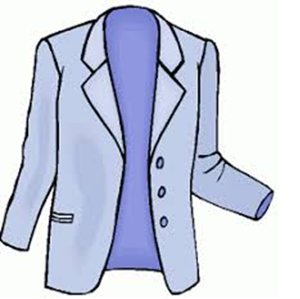
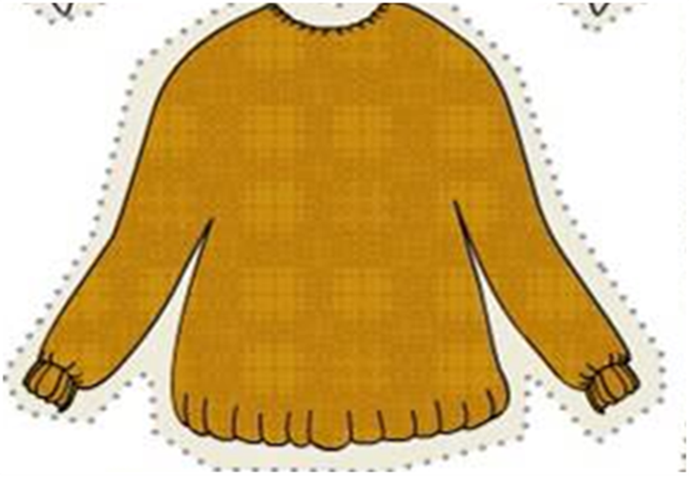


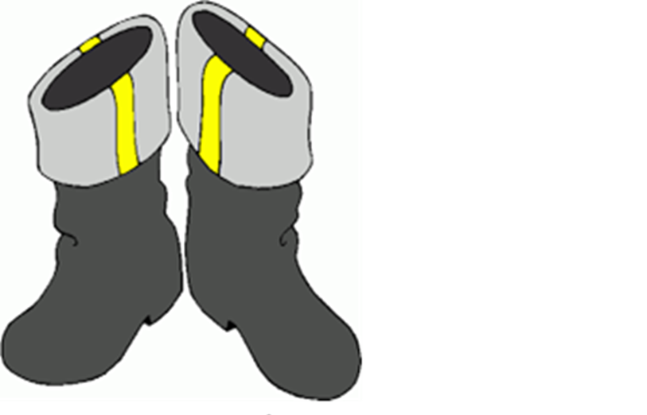
Αντιστοιχισε τις εικόνες με τις λέξεις.
Α. Β. Γ. Δ. Ε. Ζ.
1. 2. 3. 4. 5. 6.
Το κασκόλ το παλτό τα γάντια οι μπότες το πουλόρεβ το σακάκι

